Slide 1
Proyecto Final TAND 08 Base de Datos Sistema Integral de Administración Aeroportuaria (SIAA) Visualización de Datos y Análisis del DashBoard Ejecutivo Operaciones de Vuelo con Power BI
Derek Velluti

Slide 2
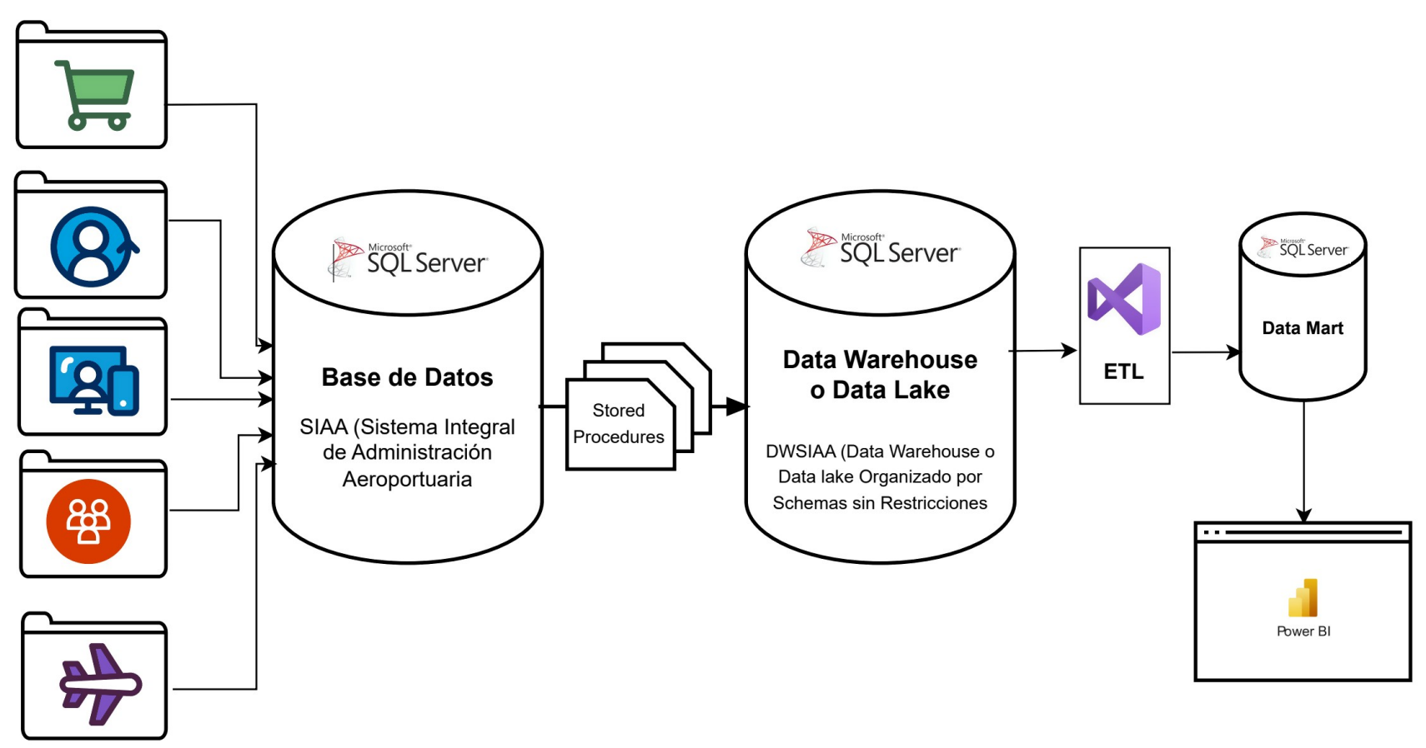
Introducción
3
Diseñé un sistema completo desde la base transaccional
Implementé un–Data Warehouse con esquema estrella

Slide 3
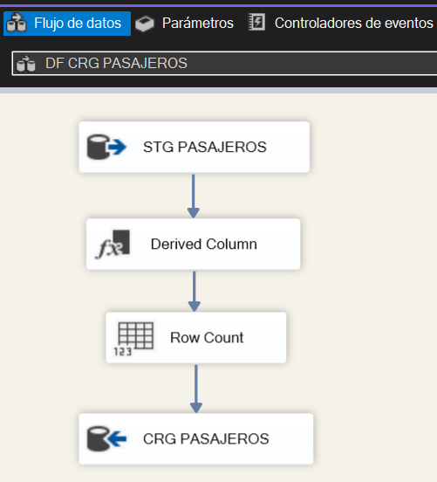
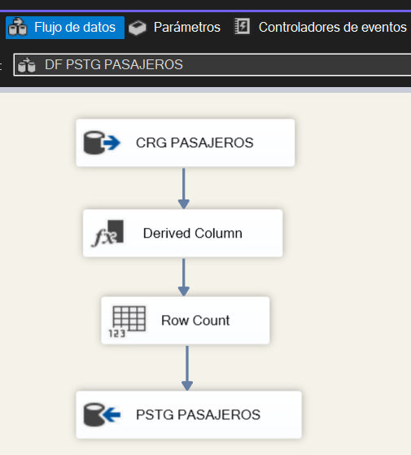
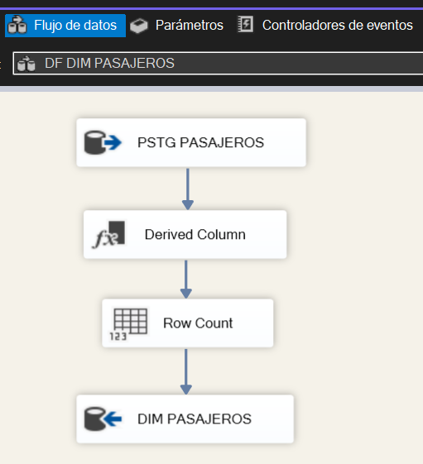
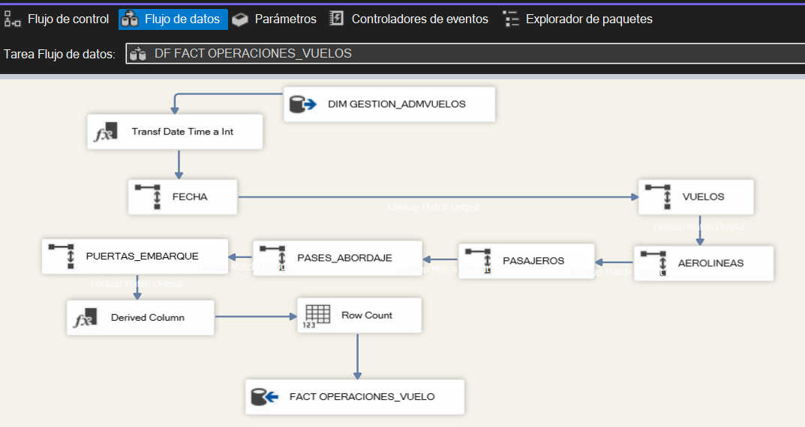
Proceso ETL realizado en SSIS

Slide 4
Continuamos con BI

Slide 5
Conclusión
IMPACTO ESTRATÉGICO DEL SISTEMA
💡 TRANSFORMACIÓN DIGITAL
De datos fragmentados → Inteligencia de negocio unificada
📈 RESULTADOS CUANTIFICABLES
- $2.13M en ingresos analizados
- 976 pasajeros perfilados
- 31 operaciones optimizadas
- 22 puertas gestionadas eficientemente
🎓 APRENDIZAJES TÉCNICOS
- Diseño dimensional desde cero
- ETL con SSIS: lookups, transformaciones, auditoría
- DAX avanzado: contextos, rankings, selectores dinámicos
- UX: tooltips, formato condicional, interactividad
🌟 DIFERENCIADORES DEL PROYECTO
- Arquitectura end-to-end (no solo dashboards)
- Datos fabricados específicamente (no kaggle)
- Limpieza y estandarización (nacionalidades)
- Nivel de consultoría BI profesional
⚡ SIGUIENTE NIVEL
- Integración con fuentes externas (APIs clima, tráfico)
- Machine Learning: predicción de retrasos, segmentación automática
- Implementación en nube (Azure/AWS)​

Slide 6
Gracias!
Derek Velluti Murillo
Universidad Hispanoamericana

